Slide 1




Երևանի «Մխիթար Սեբաստացի» կրթահամալիր
Հետազոտական վարժարան
Հետազոտական աշխատանք
Թեմա՝ Հիպոթերապիան որպես մանկական ուղեղային կաթված ունեցող երեխաների բուժման միջոց
Կատարող՝ Մերի Մկրտչյան
Դասարան՝ 12-րդ
Ղեկավար՝ Սուսաննա Չալիկյան
Գրախոս՝ Նաիրա Հարությունյան, հոգեբան, «Փայտե ձի» հիպոթերապիա կենտրոնի կամավոր աշխատակից

Slide 2

Ինչու՞ եմ ընտրել այս թեման

Slide 3
Թեմայի արդիականությունը
Մենք բոլորս հաճախ ենք հանդիպում երեխաների, ովքեր ունեն տարբեր տեսակի հիվանդություններ, ինչպես նաև ուղեղային կաթվածը:​
իսկ հիպոթերապիան ներառված է երեխաների բուժման բազմաթիվ թերապիաների նույն շարքում՝ օգնելու երեխաներին վերականգնվել և իրենց շատ ավելի լավ զգալ։​

Slide 4
Նպատակը, խնդիրները
Այս աշխատանքի նպատակն է ուսումնասիրել մանկական ուղեղային կաթված ունեցող երեխաների հետ տարվող հիպոթերապիայի պարապմունքները և վերհանել գրանցված արդյունքները:
Աշխատանքի խնդիրներն են՝
Ստեղծել հիպոթերապիայի մասին հայերեն լեզվով աշխատանք
Ուսումնասիրել հիպոթերապիան, արդյունավետ և հակացուցված ոլորտները
Ուսումնասիրել մանկական ուղեղային կաթված ախտորոշումը,
Ուսումնասիրել հիպոթերապիայի անցկացման ընթացքը ՄՈւԿ ունեցող երեխաների հետ
Կատարել հարցում ՄՈւԿ-ով երեխաների հետ աշխատանքի արդյունքների վերաբերյալ

Slide 5
Ի՞նչ է հիպոթերապիան
Հիպոթերապիան ժամանակակից վերականգնողական թերապիայի մեթոդ է, որտեղ ձիու շարժումներն ու ռեակցիաներն օգտագործվում են հիվանդի նյարդաբանական զարգացմանը նպաստելու և նրա ֆիզիկական բարեկեցությունը բարելավելու համար:
Հիպոթերապիայում ձիերը համարվում են բժիշկներ և օգտագործվում են որպես ֆիզիկական թերապիայի միջոց իրենց ռիթմիկ շարժումների շնորհիվ:

Slide 6
Ծագումնաբանություն
Հիպոթերապիա տերմինը ծագել է հունարեն «Hippos» (ձի) բառից: Թերապիայի այս մեթոդը տարածված է դարձել վերջին տասնամյակների ընթացքում և կիրառվում է բժշկության և վերականգնողական տարբեր ոլորտներում:
Հին ժամանակներում, տարբեր մշակույթներում, ներառյալ հույներին, հռոմեացիներին, պարսիկներին և կելտերին, ձիավարությունը եղել է ռազմական պատրաստության և ֆիզիկական պատրաստվածության մաս: Համարվում էր նաև, որ ձիերի հետ շփումը կարող է բարենպաստ ազդեցություն ունենալ ֆիզիկական և էմոցիոնալ առողջության վրա: Պատերազմներից հետո բժշկական ռեաբիլիտացիայի գալուստով, մասնավորապես Առաջին համաշխարհային պատերազմից հետո, ձիերն օգտագործվում էին ֆիզիկական և հոգեբանական վնասվածքներով վետերաններին վերականգնելու համար: Ձիերին բժշկական նպատակներով համակարգված օգտագործելու գաղափարը առաջին անգամ սկսեց ձևավորվել հենց այս ժամանակահատվածում:

Slide 7
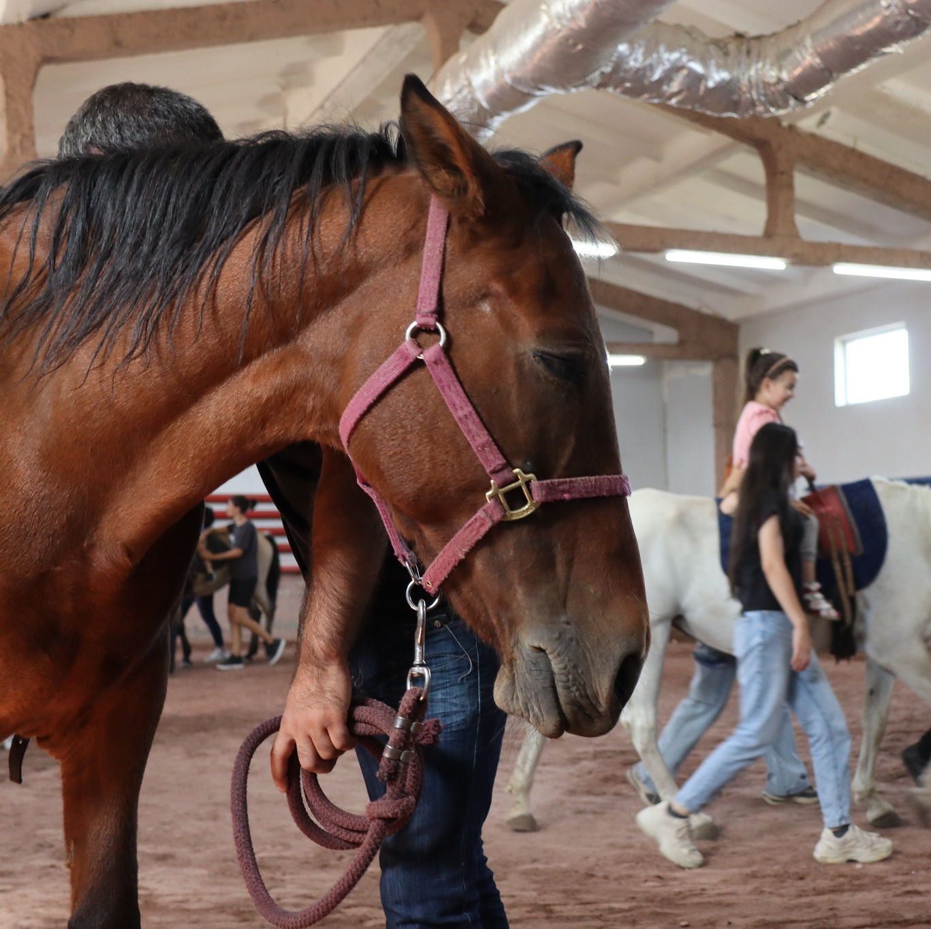
Հիպոթերապիայի առանձնահատկությունները
Հիպոթերապիայում ձիերը համարվում են բժիշկներ և օգտագործվում են որպես ֆիզիկական թերապիայի միջոց իրենց ռիթմիկ շարժումների շնորհիվ: Հիպոթերապիան հիմնված է նեյրոֆիզիոլոգիայի վրա: Բուժման այս մեթոդը նշանակվում է թերապևտների կողմից և իրականացվում է հատուկ կրթություն ունեցող ֆիզիոթերապևտների օգնությամբ:
Կախված հիվանդի տարիքից, ախտորոշումից և ֆիզիկական վիճակից՝ հիպոթերապիստը ընտրում է աշխատող մեթոդը, մշակում է մարզման ծրագիր և ցուցադրում վարժությունների կատարման տեխնիկան։ Պրոցեսի ընթացքում հիպոթերապիստը օգնում է հիվանդներին պահպանել հավասարակշռությունը, ապահովում է անվտանգությունը և ուղղում այն սխալները, որոնք առաջանում են առողջական վարժությունների կատարման ընթացքում:

Slide 8
Հիպոթերապիայի արդյունավետությունը
Հիպոթերապիան իր օգտակար ազդեցությունն ունի մի շարք խնդիրների դեպքում՝
Ֆիզիկական թերապիա. Հիպոթերապիան կարող է օգնել բարելավել համակարգումը, հավասարակշռությունը, ուժը և ճկունությունը ֆիզիկական սահմանափակումները:
Հոգեբանական թերապիա. Ձիերի հետ շփումը կարող է օգնել ապահսովել հիվանդների հոգեբանական բարեկեցությունը: Ձիերը օգնում են նվազեցնել սթրեսը և անհանգստությունը, ինչպես նաև բարելավել ինքնագնահատականը և ինքնավստահությունը:
Սոցիալական փոխազդեցություն. Հիպոթերապիան նպաստում է հիվանդների սոցիալական ինտեգրմանը: Ձիերի և մարզիչների հետ շփումը կարող է բարելավել հաղորդակցման հմտությունները, զարգացնել վստահությունը և ամրապնդել հարաբերությունները:
Շարժողական և զգայական հմտությունների բարելավվում. Ձիավարությունը կարող է օգնել զարգացնել հավասարակշռությունը, շարժողական համակարգը և զգայական գիտակցությունը:

Slide 9
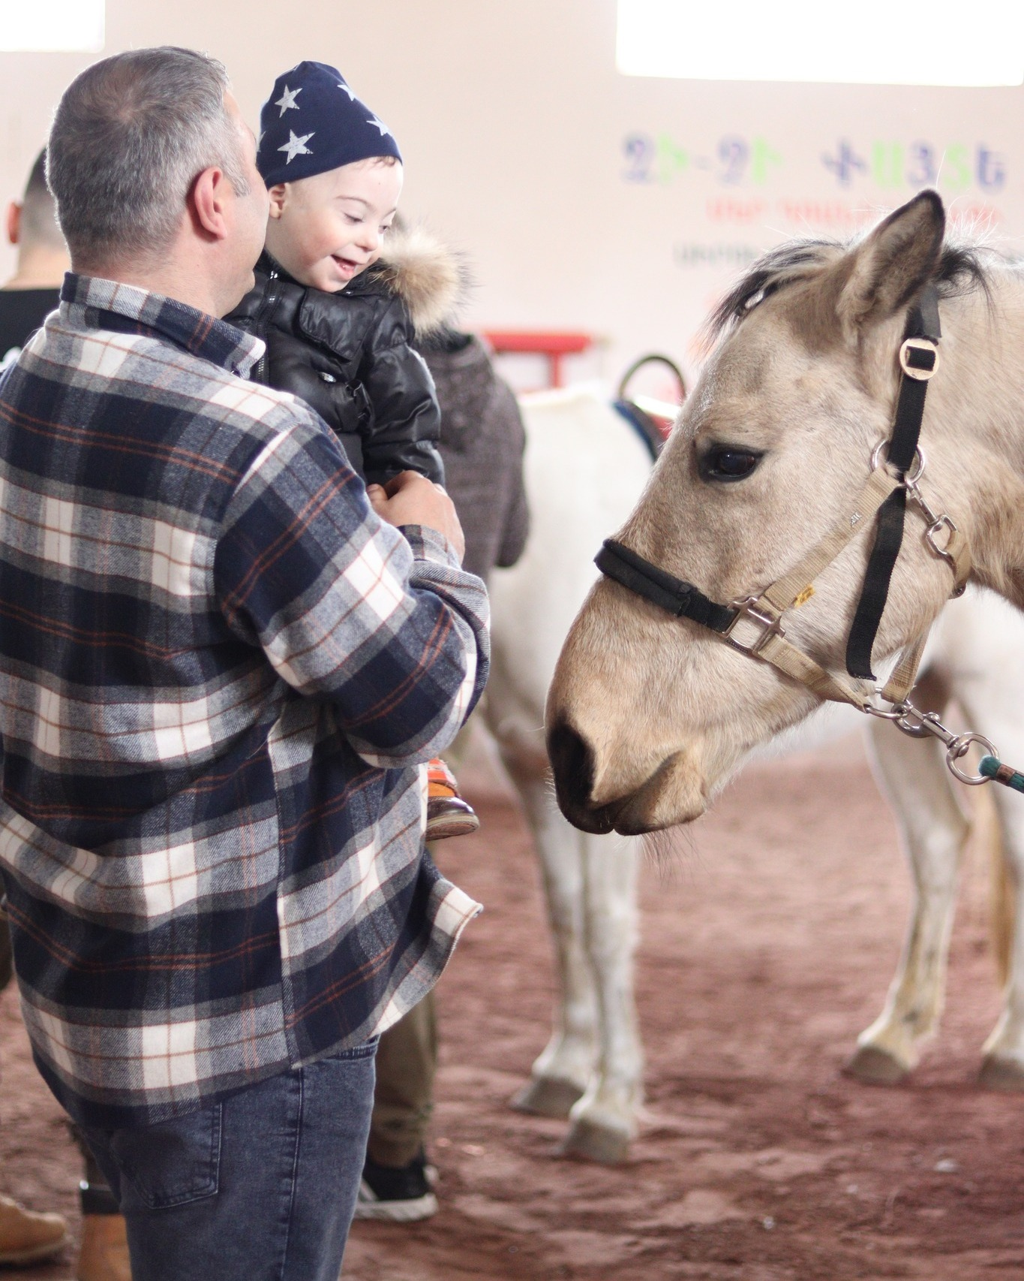
Կիրառվում է նաև հետևյալ խնդիրների դեպքում
Ուղեղային կաթվածի
Աուտիզմ,
Դաունի համախտանիշ,
Ասպերգերի համախտանիշ,
Հոգեբանական խնդիրներ,
Վերականգնում վնասվածքներից և վիրահատություներից հետո,

Slide 10
Հակացուցումներ
Սրտանոթային հիվանդություններ
Չորրորդ աստիճանի ատրիովորոքային ամբողջական շրջափակում
Երրորդ և չորրորդ աստիճանի սկոլիոզ
Հոդերի անկայունություն և տեղահանումներ
Ծանր տեսակի մտավոր խանգարումներ
Երրորդ աստիճանի հիպերտոնիա
Ծանր ալերգիա

Slide 11
Ի՞նչ է մանկական ուղեղային կաթվածը (ՄՈւԿ)
Մանկական Ուղեղային կաթվածը (ՄՈՒԿ) նյարդաբանական խանգարումների խումբ է, որը տեղի է ունենում վաղ մանկության շրջանում և ազդում է շարժման, մկանների տոնուսի և համակարգման վրա: Ուղեղային կաթվածը առաջանում է ուղեղի վնասման կամ աննորմալ զարգացման հետևանքով, որն առավել հաճախ տեղի է ունենում մինչև երեխայի ծնվելը, ծննդաբերության ընթացքում կամ երեխայի կյանքի առաջին տարիներին:
Ընդհանուր առմամբ, ՄՈՒԿ-ը բարդ պայման է, որը պահանջում է բուժման և վերականգնման բազմամասնագիտական մոտեցում՝ որը պետք է օգնի երեխաներին զարգանալ և ինտեգրվել հասարակությանը:

Slide 12
Հիպոթերապիայի ազդեցությունը ՄՈՒԿ-ի դեպքում
Հիպոթերապիան ՄՈՒԿ ունեցող երեխաների վերականգնման կարևոր և արդյունավետ բաղադրիչ է:
ՄՈՒԿ ունեցող երեխաների համար հիպոթերապիայի կիրառումը պահանջում է հատուկ մոտեցում և յուրաքանչյուր երեխայի անհատական առանձնահատկությունների դիտարկում:
Յուրաքանչյուր երեխայի համար մշակվում է անհատական վերականգնողական ծրագիր՝ հաշվի առնելով նրա ֆիզիկական և էմոցիոնալ վիճակը: Դա թույլ է տալիս առավելագույն ձևով օգտագործել հիպոթերապիայի ներուժը:

Slide 13
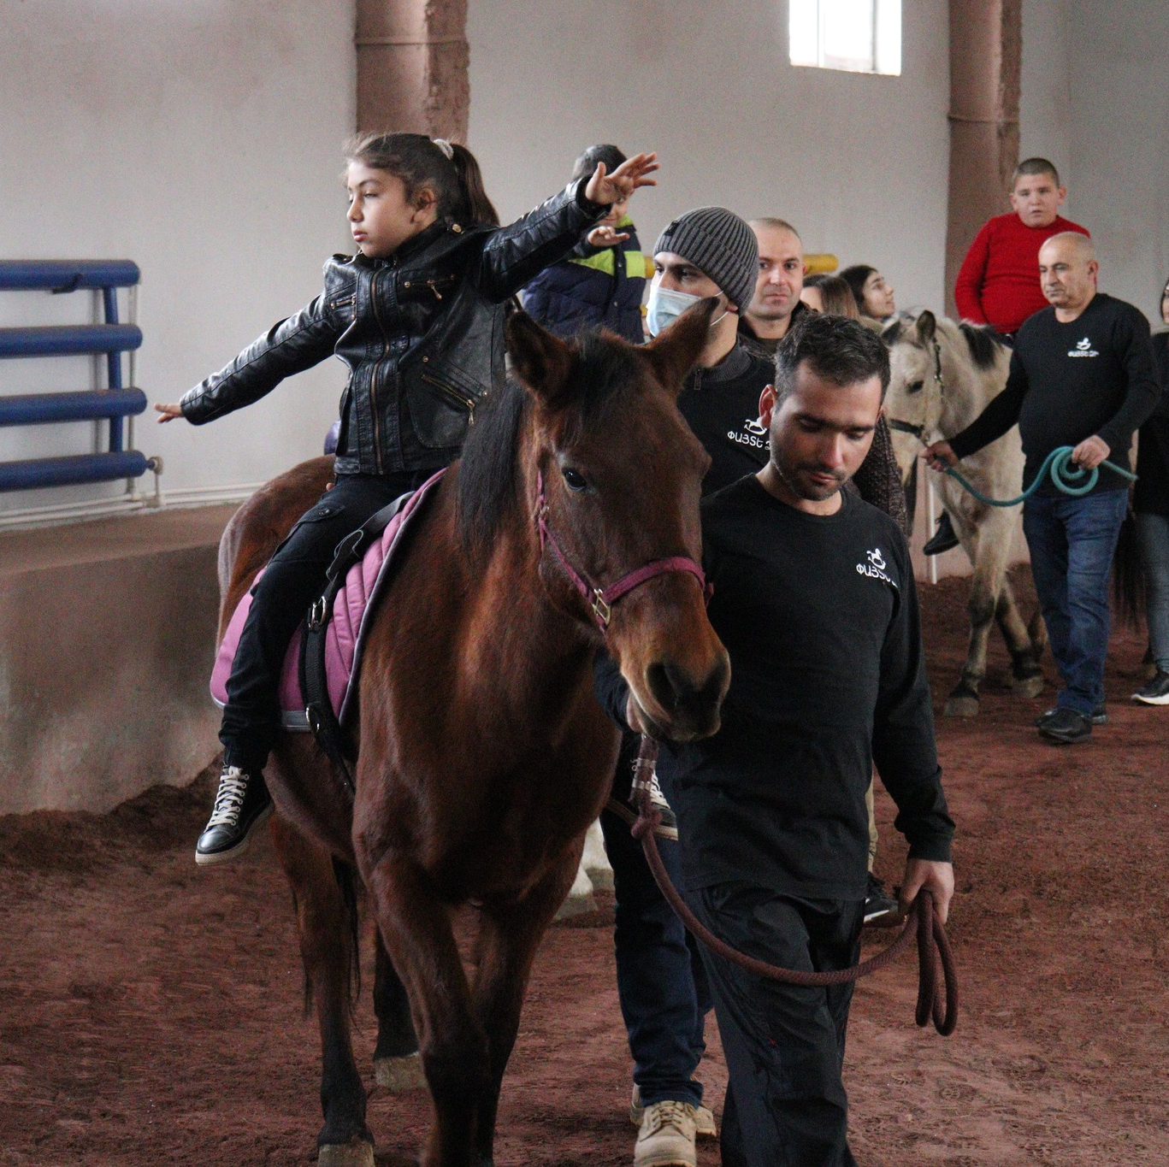
Ձիու ռիթմիկ շարժումները փոխանցվում են ՄՈՒԿ ունեցող երեխայի օրգանիզմին՝ խթանելով տարբեր մկանային խմբերի աշխատանքը, որն օգնում է ամրացնել մեջքի, որովայնի ու ոտքերի մկանները։ Ձիու վրա անընդհատ տատանումներն ու շարժումները զարգացնում են հավասարակշռության զգացում և շարժումների համակարգում:

Slide 14
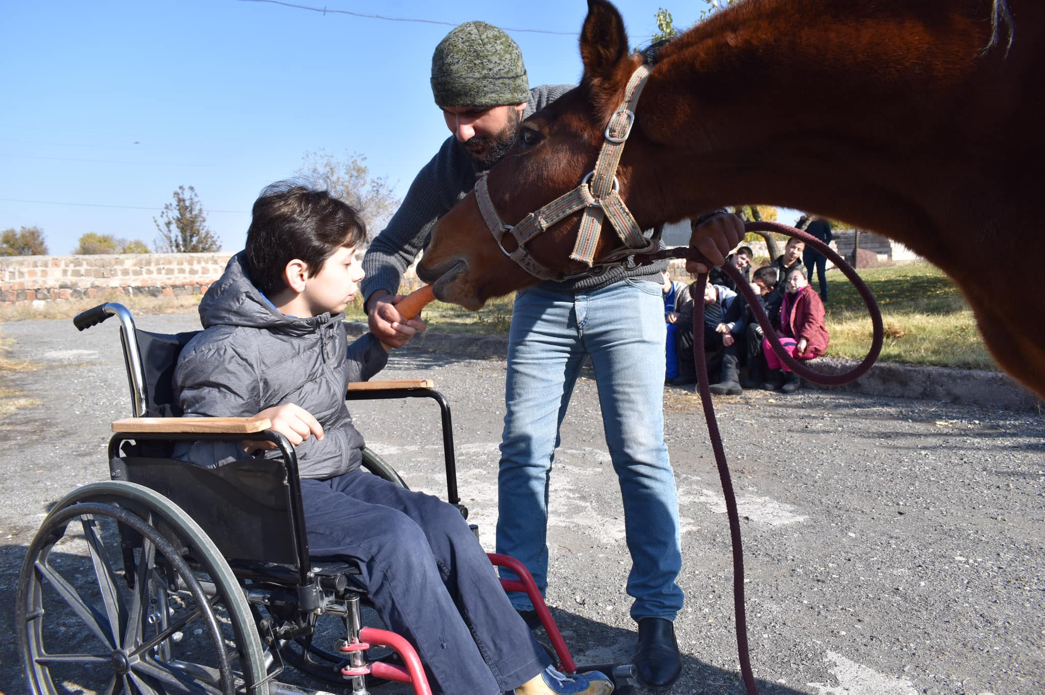
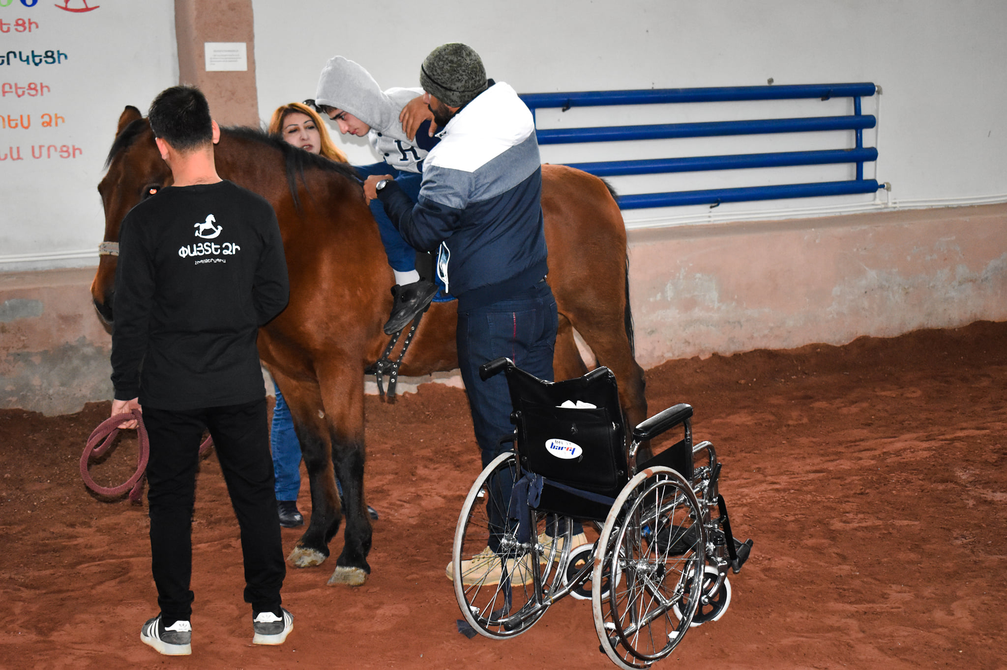
Թերապևտիկ աշխատանքի ուսումնասիրություն

Slide 15
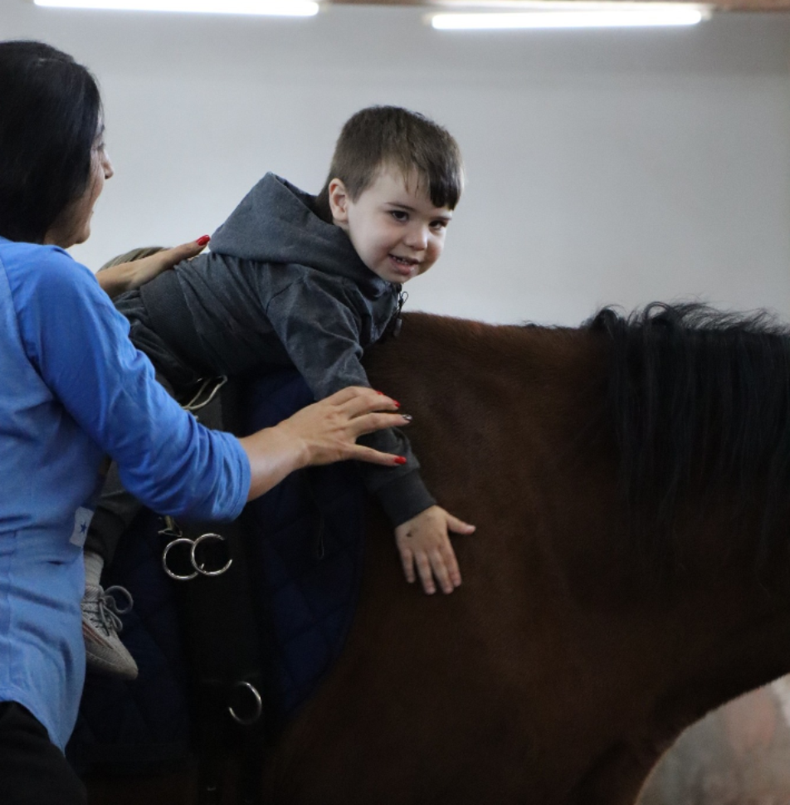
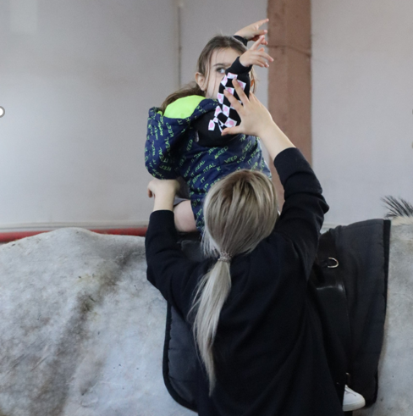
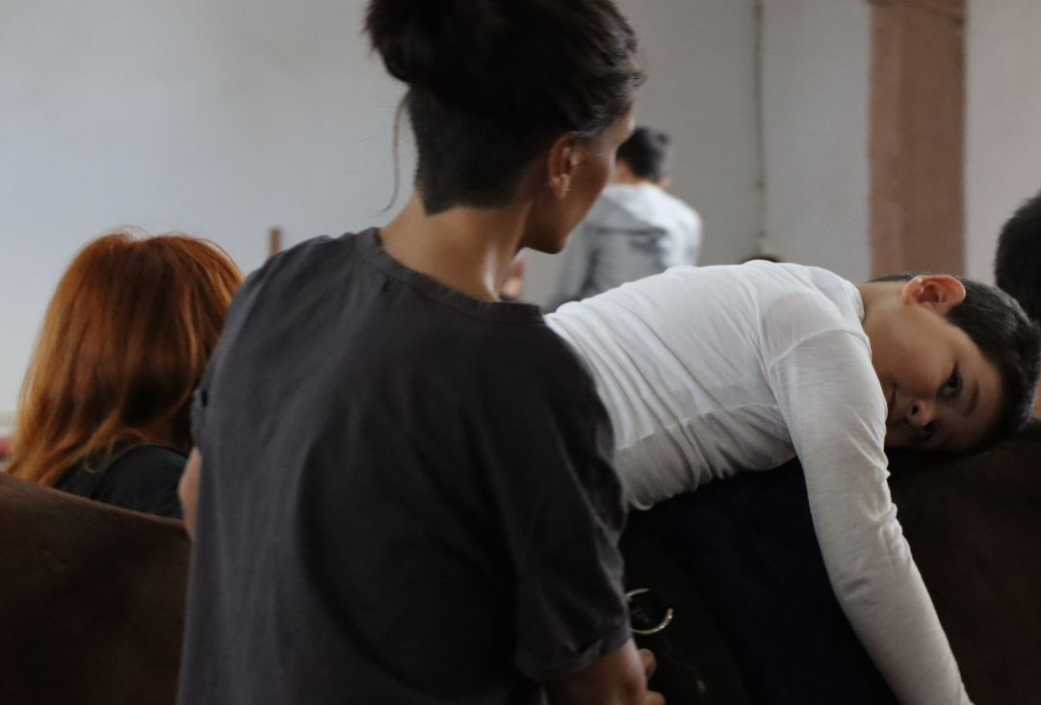
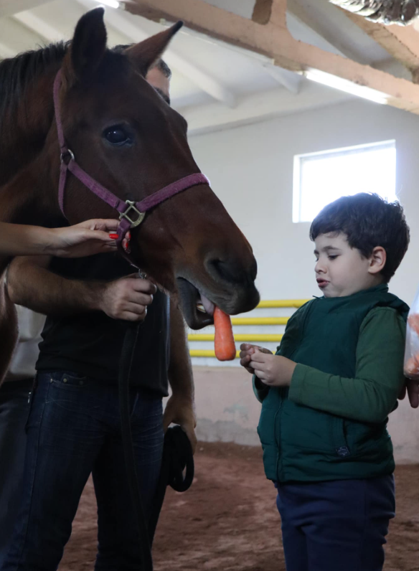

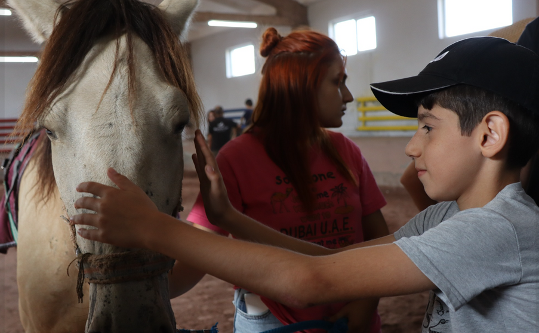
Ընթացքի նկարագրություն
Երեխան կատարում է ֆիզիկական վարժություններ
Երեխան շոյում է ձիուն
Թերապիայի վերջում երեխան կերակրում է ձիուն և շոյում՝ որպես շնորհակալություն

Slide 16
Արդյունավետ դեպքեր
Դեպք 1
Կարճատև նպատակ է դրվել, եռամսյա ժամկետում ձիու քայլքի ժամանակ հասնել 60 վայրկյան տևողությամբ վարժությունների իրականացմանը. կատարել վարժություններ ձեռքերը վերև, կողք և առաջ։ Առաջին պարապմունքի ընթացքում գրանցվել է 5 վայրկյան, եռամսյակի ավարտին 60 վայրկյան։ Այս տեսակ արդյունքը ցույց է տալիս, աստիճանաբար աճող զարգացումը: Վարժությունները, որոնք կատարում է երեխան թերապիայի ընթացքում, օգնում է ճկունացնել մկանային համակարգը և բարելավվել երեխայի շարժողական դժվարությունները:
Դեպք 2
Երկրորդ երեխան ունի տետրապարեզ, չորս վեջույթների վնասվածք: Սկզբում չէր կարողանում պահել մեջքը: Եռամսյա նպատակ է դրվել, որպեսզի երեխան կարողանա ձիու քայլքի ընթացքում ինքնուրույն մեկ անգամ պառկել առաջ և գրկել ձիուն, ապա ինքնուրույն մեջքը ուղել։ Երեխան երեք ամիս անց կատարել է վարժությունը 10 անգամ 30 րոպեի ընթացքում:

Slide 17
Եզրակացություն
Կարող եմ ասել, որ հիպոթերապիան անփոխարինելի բաղադրիչ է տարբեր հիվանդություններ ունեցող երեխաների համար, այդ թվում՝ մանկական ուղեղային կաթված ունեցող երեխաների համար։ Այն կարևոր դեր է խաղում մանկական ուղեղային կաթված ունեցող երեխաների համալիր վերականգնման գործում՝ բարելավելով նրանց ֆիզիկական, հուզական և սոցիալական ոլորտները: Հիպոթերապիան համադրման միջոց չէ և համապատասխան չէ բոլորի համար: Այն պահանջում է բժշկի խիստ գնահատում և առաջարկություն:
Հիպոթերապիան կարևոր դեր է խաղում մանկական ուղեղային կաթված ունեցող երեխաների համալիր վերականգնման գործում՝ բարելավելով նրանց ֆիզիկական, էմոցիոնալ և սոցիալական վիճակը: Մկանային ուժի, համակարգման և ճկունության բարելավումը, սթրեսի մակարդակի նվազեցումը և հաղորդակցման ու սոցիալական հմտությունների զարգացումը նպաստում են ուղեղային կաթված ունեցող երեխաների կյանքի որակի ընդհանուր բարելավմանը:

